Slide 1
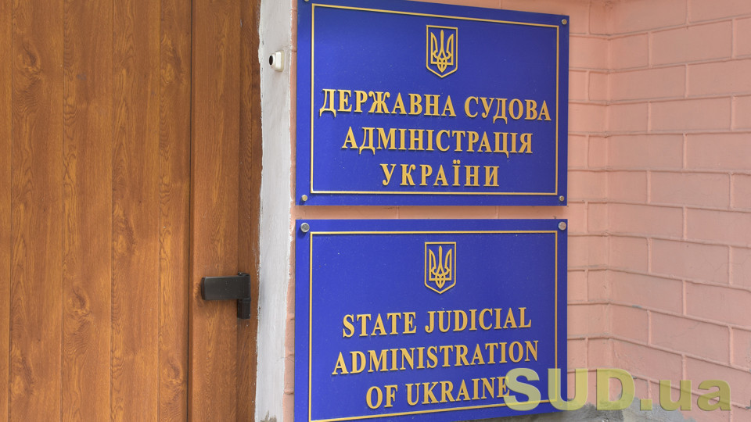

Організаційне забезпечення діяльності органів судової влади

Slide 2



Роль ДСА України в організаційному та фінансовому забезпеченні діяльності судів
ДСА України є державним органом у системі правосуддя, що здійснює організаційне та фінансове забезпечення діяльності місцевих і апеляційних судів, головним розпорядником бюджетних коштів для судів, крім вищих спеціалізованих та Верховного Суду.
Окремі функції щодо організаційного забезпечення діяльності судів також реалізують інші органи судової влади.
Основні завдання та повноваження ДСА України
Фінансове забезпечення місцевих та апеляційних судів
Належні умови діяльності місцевих і апеляційних судів
Проєкти нормативів кадрового, фінансового, матеріально-технічного та іншого забезпечення судів
Консультативний висновок щодо кількості суддів
Затверджує структуру і штатну чисельність апаратів апеляційних судів
Комп’ютеризація судів

Slide 3





Інформація про аудит
Оцінити ефективність діяльності ДСА України щодо забезпечення належних умов функціонування місцевих і апеляційних судів.
Мета аудиту
Об'єкт аудиту
ДСА України, у тому числі її територіальні управління (розпорядники бюджетних коштів нижчого рівня).
2023–2024 роки
Для аналізу також використовуються дані за попередні періоди та 2025-2026 роки.
Період аудиту
1. Як організовано процес забезпечення діяльності місцевих та апеляційних судів?
2. Наскільки ефективною є діяльність ДСА України щодо ресурсного забезпечення функціонування місцевих і апеляційних судів?
3. Яким є вплив діяльності ДСА України з організаційного (кадрового, матеріально-технічного) та фінансового забезпечення на результати діяльності місцевих і апеляційних судів?
Питання аудиту

Slide 4

ОСНОВНІ МЕТОДИ АУДИТУ
Методи аудиту та ключові показники
112 розпорядників коштів, з яких 87 суди та 25 ТУ ДСА України
2023 рік |  | 2024 рік
39,3 % | Відповіді ДСА України на запити судів | 42,1 %
51,4 % | Задоволення потреби ДСА України у коштах | 57,2 %
25,3 % | Неврахування потреби місцевих і апеляційних судів у коштах | 33,3 %
466,2 | Залишки невикористаних асигнувань, млн грн | 505,8
795 747 | Кількість нерозглянутих справ і матеріалів | 904 102 + 12,0 %
119 166 | Кількість справ і матеріалів, розгляд яких тривав понад рік | 147 102 + 19,0 %
Аналіз документів
Порівняльний і трендовий аналіз
Інтерв’ю та опитування
Аналіз ризиків
Систематизація, узагальнення й візуалізація даних
Бенчмаркінг

Slide 5


Взаємодія ДСА України і її територіальних управлінь із місцевими
і апеляційними судами
Проблеми:
Регламенти співпраці застарілі, не передбачають перевірки обґрунтованості бюджетних розрахунків.
Обмін інформацією здійснюється вручну.
Наслідки:
Низький рівень координації між судами та територіальними управліннями.
Зростає ризик помилок у звітності.
Фінансове забезпечення
Кадрове забезпечення
МТЗ
Порядок №38 не забезпечує єдиної методології планування й моніторингу витрат ускладнення ефективного управління ресурсами
Для збору інформації про кадровий стан ДСА України не використовує «Кадри-WEB» надмірні витрати часу і ризик помилок у звітності
ДСА України не розробила порядок взаємодії з розпорядниками коштів нижчого рівня обмін інформацією здійснюється безсистемно

Slide 6

Системне недофінансування
Проблеми:
Системне недофінансування протягом 2015–2026 років.
Рівень задоволення потреб у фінансуванні судів коливався в межах 35–78 %.
З 2019 року зростання фінансування судів має переважно номінальний характер, збільшення асигнувань лише компенсує інфляцію — реальні ресурси зменшуються.
Наслідки:
Порушення вимог статті 146 Закону № 1402.
Неможливість забезпечення належного рівня фінансування судів.
Обмеження можливості оновлення інфраструктури та розвитку судової системи.

Slide 7
Нерівномірність фінансового забезпечення органів судової влади (головних розпорядників бюджетних коштів)
Проблеми:
ДСА України має найнижчий середній рівень задоволення потреб (58,7 %) серед органів судової влади.
Наслідки:
Рівень фінансування у 1,4 раза нижчий, ніж у інших головних розпорядників.
Недостатнє фінансування інфраструктурних і цифрових проєктів.

Slide 8
Задоволення потреби у фінансуванні місцевих і апеляційних судів
Проблеми:
Неповне врахування потреб судів у бюджетних запитах:
У 2023 році суди отримали лише 74,7 % необхідного фінансування.
У 2024 році фактичне фінансування знизилося до 66,7 % від потреби.
Найбільше недофінансованими залишалися апеляційні суди (менше 70 %).
Не використано і повернуто до бюджету 972 млн грн у 2023–2024 роках.
Наслідки:
Обмеження виконання судових функцій.
Відсутність ресурсів для оновлення інфраструктури та цифровізації.
Посилення нерівності у забезпеченні судів.

Slide 9

Укомплектованість штату судів
Проблеми:
Зниження кількості суддів, які здійснюють правосуддя, до 53,8 % від потреби.
Збільшення майже вдвічі кількості вакантних посад в апаратах судів до 5 тис. осіб.
Наслідки:
Зростання навантаження на одного суддю.
Збільшення строків розгляду справ.

Slide 10
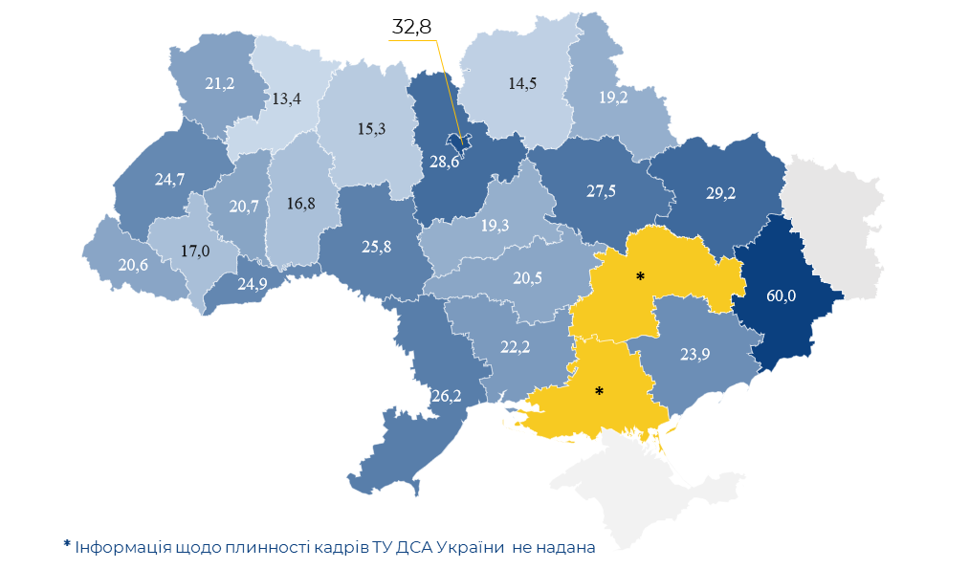
Плинність кадрів за регіонами у 2024 році
Відс.
Середній рівень плинності кадрів:
У 2023 році - 28,6 %.
У 2024 році – 26,0 %.
Цільовий індикатор:
У 2023 році - 15 %.
У 2024 році - 13 %.

Slide 11
Оплата праці у 17-тій сім'ї «Організаційне забезпечення виконання
функцій суду або конституційного провадження»*
Проблеми:
У 2024 році середня заробітна плата у 17-й сім’ї становила лише 20,7 тис. грн, половина працівників отримувала менше 16,3 тис. грн, для порівняння, у 3-й сім’ї середня зарплата – 40 тис. гривень.
В апаратах місцевих загальних судів районного рівня юрисдикції посадові оклади подекуди нижчі мінімальної зарплати (8 тис. гривень).
Наслідки:
Суттєва нерівність оплати праці між категоріями держслужбовців.
Демотивація та відтік кадрів із судової системи.
Зниження престижу державної служби в судах та ризик втрати кваліфікованих працівників.
* За даними Звіту Рахункової палати про результати аудиту відповідності на тему «Реформування системи оплати праці у сфері державного управління»

Slide 12

МТЗ: структура права власності на приміщення судів
2023 рік
2024 рік
689
Проблеми:
Понад 66 % будівель судів перебувають на балансі ДСА України.
Частина судів розміщується у приміщеннях інших державних органів або комунальної власності.
7 судів функціонують у приміщеннях приватної форми власності.
Наслідок:
Обмеження можливості для модернізації та приведення будівель до стандартів безпеки й доступності.
Ризик для незалежності діяльності судів та довіри до правосуддя.

Slide 13
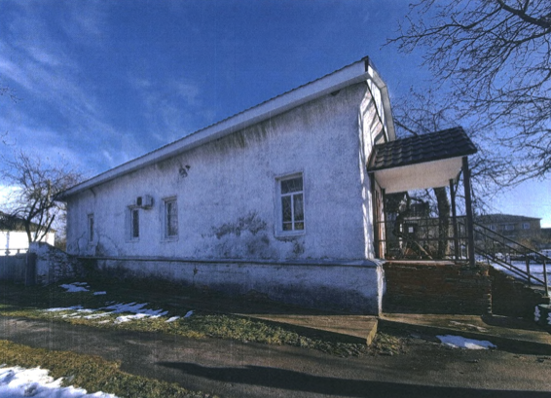
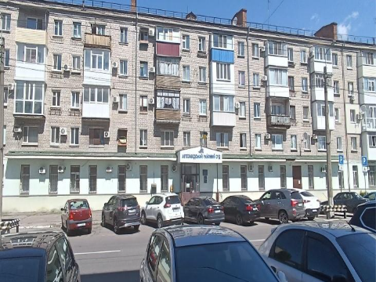
МТЗ: стан будівель судів
Пирятинський районний суд Полтавської області
Автозаводський районний суд м. Кременчука
Проблеми:
ДСА не володіє повною інформацією про стан будівель і приміщень.
Відсутні плани наближення будівель і приміщень до вимог ДБН.
Наслідки:
Неможливо прогнозувати витрати на утримання.
Неефективний розподіл ресурсів.

Slide 14
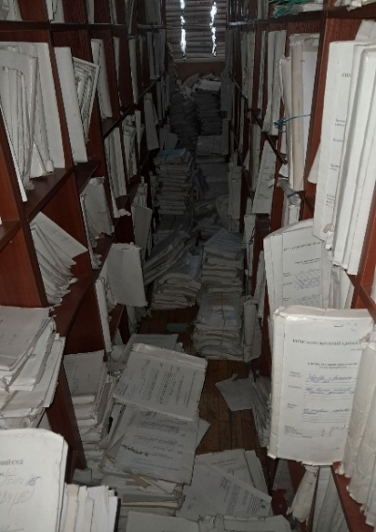
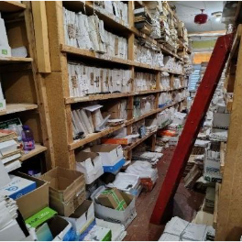
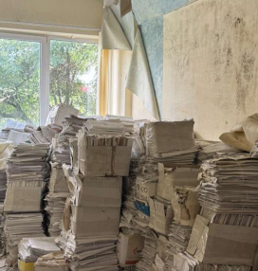
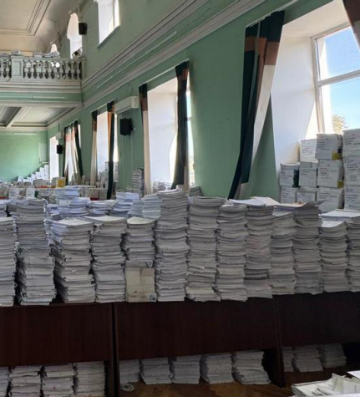
МТЗ: стан архівних приміщень судів
Київський окружний адміністративний суд
Амур-Нижньодніпровський районний суд м. Дніпра
Печерський районний суд м. Києва
Проблема:
ДСА України не володіє повною та достовірною інформацією про реальні потреби місцевих і апеляційних судів за групами функціональних приміщень.
Наслідки:
Неможливість планування ефективного використання приміщень і бюджетних ресурсів.
Відсутність обґрунтованих рішень щодо реконструкції, ремонтів і нового будівництва.

Slide 15
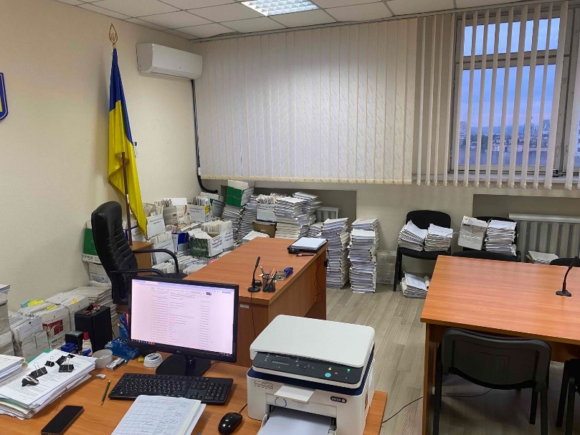
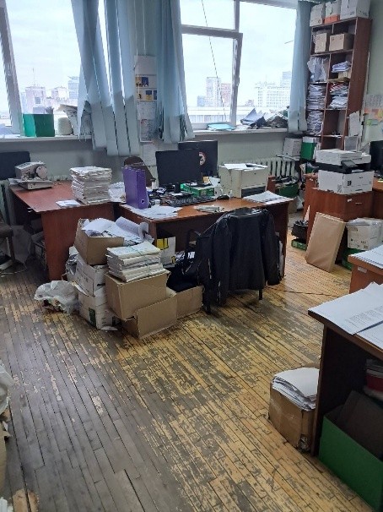
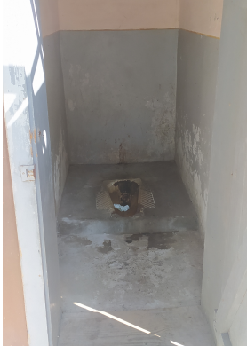
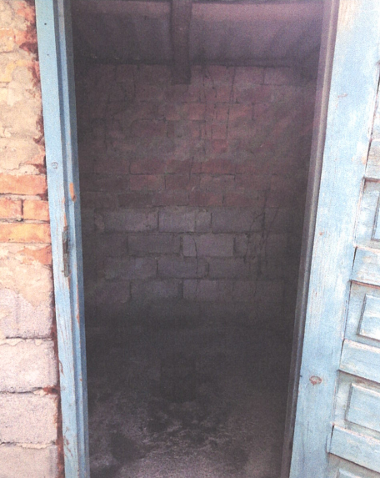
МТЗ: умови праці суддів та працівників у судах
Зал судових засідань
Київського окружного адміністративного суду
Кабінет помічників суддів
Київського окружного адміністративного суду
Санвузол Хустського районного суду Закарпатської області
Санвузол Тиврівського районного суду Вінницької області
Проблеми:
Неналежні умови праці.
Наслідки:
Зниження мотивації та відтік кадрів.

Slide 16
МТЗ: рівень забезпечення судів засобами інформатизації
Проблеми:
Несправна або застаріла комп’ютерна техніка й обладнання для відеоконференцзв’язку.
Відсутність оновленої нормативної бази та єдиної методики розрахунку потреб у техніці.
Недостатній контроль ДСА України за формуванням потреби й закупівлями.
Наслідки:
Перенесення судових засідань через технічні несправності.
Невідповідність технічних стандартів у судах різних рівнів.
Ризики інформаційної безпеки через відсутність ліцензованого ПЗ.
Закупівлі комп’ютерів із різними характеристиками.

Slide 17
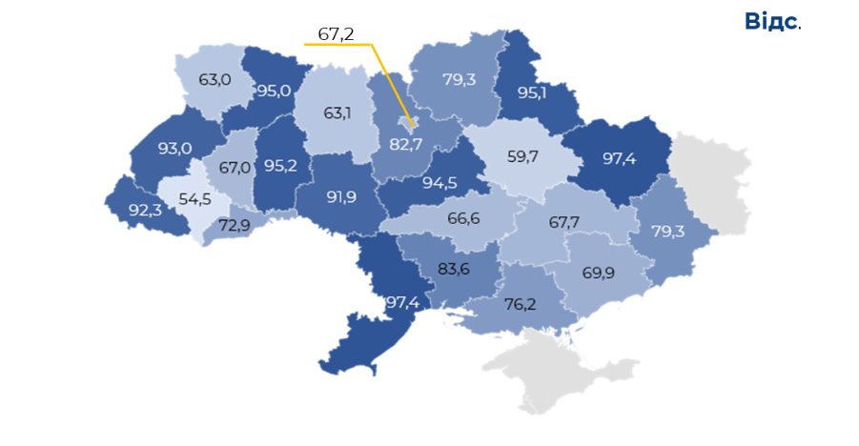
МТЗ: забезпечення технічними засобами за регіонами у 2024 році
Проблеми:
Нерівномірне комп’ютерне забезпечення:
високий рівень — Харківська, Одеська, Черкаська, Хмельницька, Львівська, Вінницька області (90–97 %); низький рівень — Івано-Франківська, Полтавська, Житомирська області (55–63 %).
Відсутність єдиного підходу до розподілу технічних ресурсів і оргтехніки.
42,6 % судів із допуском до держтаємниці не забезпечені атестованими технічними засобами.
Наслідки:
Нерівні умови функціонування судів у різних регіонах.
Ризик порушення вимог безпеки інформації та режиму держтаємниці.
Зниження оперативності організації судових засідань.

Slide 18
МТЗ: забезпечення засобами інформатизації потребує
системного оновлення
Проблеми:
За 2019–2024 роки: зменшення кількості комп’ютерів на 5,3 % (–1929 од.); серверів – на 11,3 % (–180 од.); засобів фіксації – на 29,8 % (–2035 од.).
Втрати 2022 року становили 15–20 % через окупацію територій та руйнування судів.
17–30 % техніки підлягає списанню через фізичне зношення.
Наслідки:
Погіршення матеріально-технічної бази судової системи.
Зниження ефективності роботи судів і часті технічні збої.
Підвищені витрати на обслуговування застарілого обладнання.
Нагальна потреба у системному оновленні технічної інфраструктури судів.

Slide 19
ВИСНОВКИ ТА РЕКОМЕНДАЦІЇ
ДСА України у 2023–2024 роках не забезпечила ефективного функціонування системи організаційного та фінансового забезпечення судів.
Відсутність стратегічного бачення, чіткої вертикалі управління й належної координації призвела до дублювання функцій, неузгодженості рішень і нерівномірного забезпечення судів ресурсами.
Рекомендації Рахункової палати спрямовані на розв’язання ключових проблем у діяльності ДСА України, зокрема:
розмежування стратегічних та операційно-виконавчих функцій ДСА України.
удосконалення порядку взаємодії ДСА України із розпорядниками бюджетних коштів нижчого рівня;
автоматизація обліку приміщень та засобів інформатизації місцевих і апеляційних судів;
удосконалення нормативів фінансового, кадрового і матеріально-технічного забезпечення судів;
впровадження довгострокового планування розвитку матеріально-технічної бази судів, спрямованого на поступове наближення до вимог ДБН.

Slide 20

ДЯКУЮ ЗА УВАГУ!

